Slide 1
Úvod do statistických metod
Společenskovědní proseminář
Michaela Kudrnáčová
(Michaela.kudrnacova@soc.cas.cz)

Slide 2
Obsah
Empirický výzkum v sociálních vědách
Fáze kvantitativního výzkumu
Co statistika umí
Fáze statistické analýzy
Základní statistické koncepty
Frekvenční tabulky a grafy
Korelace a regresní analýza
Příklady analytických politologických studií
Jak odolávat statistikám?

Slide 3
Empirický výzkum v sociálních vědách
KVANTITATIVNÍ VÝZKUM
KVALITATIVNÍ VÝZKUM
Testování předem formulovaných hypotéz
Potvrzování/falzifikace teorie
Deduktivní logika
Cíl: získat informace o zkoumané populaci
Sběr dat: dotazník, sekundární analýza dat…
Silná standardizace
Odstup od zkoumaného – výzkumník vně situace
Silná redukce informací o velkém počtu respondentů
Tvrdá data (spolehlivá) – povrchnější, ale přesná
Možnost sekundární analýzy dat (ISSP, ESV, …)
Vytváření nových hypotéz i teorie
Porozumění problému
Induktivní logika
Cíl: získat informace o zkoumaném problému
Sběr dat: hloubkové rozhovory, skupinové diskuse, pozorování…
Slabá standardizace
Těsný vztah se zkoumaným – výzkumník uvnitř situace
Podrobné informace o malém počtu respondentů
Měkká data – bohatá, hloubková, vysvětlující
Sekundární analýza dat téměř nemožná
Notes:
Pozorování může sloužit ke sběru dat v obou typech výzkumu:
- V kvantitě má pozorovatel formulář, kde jsou různé kolonky a on zaznamenává, zda a kolikrát se daná věc stala
- V kvalitě není pozorování takhle strukturované, v centru pozornosti je vše, co je pozorovatel (obvykle sám výzkumník) schopen vidět

Slide 4
Přednosti a slabiny
 | KVANTITATIVNÍ | KVALITATIVNÍ
+ | data lze zobecnit na populaci | podrobný vhled do problému
 | testování a validizace teorií | zkoumání fenoménu v přirozeném prostředí
 | relativně rychlý sběr i analýza dat | zachycení místních specifik
 | přesná, numerická data | možnost studia procesů a navrhování teorie o nich
 | relativní nezávislost výsledků na výzkumníkovi | pružná reakce na nově zjištěné vztahy
 | možnost zkoumání velkých skupin | počáteční explorace fenoménů
- | příliš obecné a abstraktní informace pro aplikaci v místních podmínkách | příliš konkrétní informace, nemožnost zobecnění
 | nebezpečí opominutí některých fenoménů | obtížné testování teorií a hypotéz
 | redukce informací při získávání dat | časová náročnost
 | výzkumníkovy kategorie a teorie nemusí odpovídat místním zvláštnostem | ovlivnění výsledků výzkumníkem

Slide 5
Kvantitativní výzkum
= testování předem formulovaných hypotéz (potvrzování/falzifikace teorie)
Fáze výzkumu:
1) Co budeme zkoumat
Určení výzkumného problému, otázek
Stanovení hypotéz
2) Rozhodnutí o metodologii
Metoda sběru dat, metoda výběru…
3) Vyjasnění pojmů, příprava výzkumu
Konceptualizace a operacionalizace
Vytvoření výzkumného nástroje (obvykle dotazníku)
Výběr respondentů
4) Sběr dat
Sbíráme data, která se vztahují k výzkumným otázkám a hypotézám
5) Analýza dat
Potvrzení nebo falzifikace hypotéz
6) Výzkumná zpráva
Informace o bodech 1-5
Výsledky analýzy, závěry a interpretace dat

Slide 6
Co statistika umí (když se dělá dobře)
Zjišťovat
Počet domácností v ČR, počet zaměstnanců, počet exekucí
Shrnovat
Nezaměstnanost v regionu, nezaměstnanost, sebevraždy
Srovnávat
Trendy vývoje počtu obyvatelstva, teplota vzduchu
Měřit závislost
Vzdělání a volební účast,
Popisovat strukturu
Věková struktura nebo vzdělanostní struktura obyvatel v ČR
Předvídat
Počet dětí nastupujících do školek v příštím roce, volební preference, ekonomickou situaci

Slide 7
Jaké jsou kroky statistické analýzy?
1. Seznámení se s daty (frekvenční tabulky, grafy)
2. Základní statistika (průměry, odchylky)
3. Porozumění datům a pokus o interpretaci
4. Na základě vlastní výzkumné hypotézy se zaměření se na vybrané proměnné a vztahy mezi nimi
5. Výběr a použití správného druhu statistického testu
6. Interpretace zjištění a jeho významnosti

Slide 8
Základní statistické koncepty
Reliabilita a validita
Populace a výběry
Reprezentativita
Náhodný výběr
Průměry
Rozptyl a směrodatná odchylka
Typy proměnných
Korelace a regrese

Slide 9
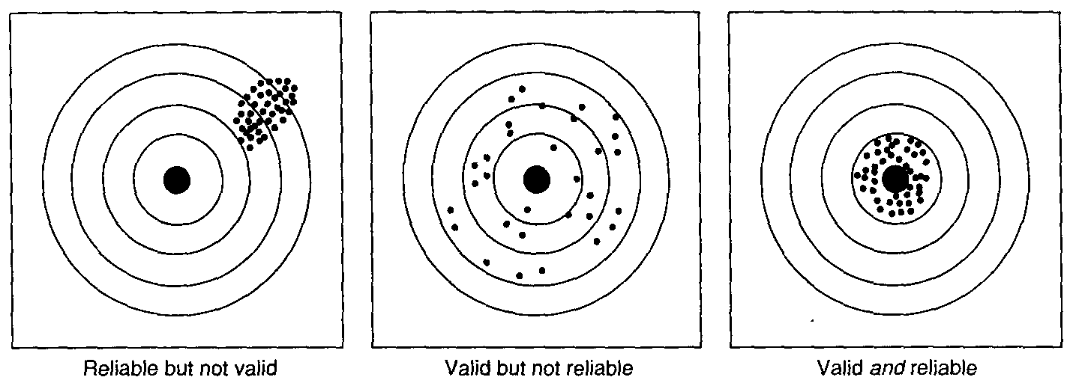
Reliabilita a validita
Validita
Platnost, pravdivost = měříme opravdu to, co jsme chtěli měřit
⭢ validní výsledky
Reliabilita
spolehlivost = za stejných podmínek poskytuje nástroj stejný výsledek (při opakovaném měření, více tazatelů atd.)
⭢ reliabilní metody

Slide 10
Populace a výběry
Cílová populace = populace, ke které vztahujeme výsledky šetření (na kterou chceme zobecňovat závěry)
Základní populace = soubor jednotek, které zastupují cílovou populaci (nedostižitelnost některých segmentů populace)
Základní soubor = soubor jednotek, který zastupuje základní soubor ve výzkumu, získáváme od něj data
je to „zmenšenina základního souboru“ (musí mu odpovídat)
data získaná z výběrového souboru by měla být zobecnitelná na základní soubor (proto pozor na kvalitu výběrového souboru)
= provádíme výběrová šetření (výjimka = Sčítání lidu, domů a bytů)
malý výběr – obvykle do 30 respondentů
velký výběr – stovky, tisíce a více respondentů

Slide 11
Cílová populace
Základní populace/soubor
Nedosažitelné jednotky
Výběrový soubor/vzorek

Slide 12
Reprezentativita
Kvalita a spolehlivost zastoupení základního souboru výběrovým souborem
Výběr je reprezentativní tehdy, když můžeme výsledky našeho zkoumání zobecnit
V jaké míře odpovídají charakteristiky výběrového souboru charakteristikám základní populace - závisí především na:
vymezení základní populace
velikosti výběru
homogenitě populace – náhodný výběr vojáků reprezentuje tuto skupinu lépe (min. z hlediska věku a pohlaví) než náhodný výběr televizních diváků
Souvislost také s Gaussovou křivkou normálního rozdělení

Slide 14
Prostý náhodný výběr
Typ výběru, v rámci něhož se jednotky výběrového souboru určují náhodným způsobem (losem, na základě vygenerovaných náhodných čísel, nebo jiným postupem zaručujícím, že všechny jednotky mají stejnou šanci být vybrány).
Užití tohoto typu výběru nejvíce eliminuje možnosti ovlivnění výběru výzkumníkem.
Nejlépe ze všech výběrů splňuje požadavek reprezentativnosti.
Je nezbytné mít kvalitní a komplexní oporu výběru = seznam všech jednotek základní popula populace
Příklad: Vedení banky zajímá spokojenost zákazníků s nabízenými službami. Chce, aby bylo šetření reprezentativní, a neváhá do výzkumu investovat vysokou částku. Podle tabulky náhodných čísel vygeneruje ze všech zákazníků 2000 osob, které pak budou osobně dotazovány.

Slide 15
Typy proměnných
Proměnná = znak, logicky uspořádané charakteristiky/vlastnosti zkoumaných jednotek
Nominální proměnná = není možné uspořádat do pořadí, neoznačuje množství
pohlaví, barva vlasů, okresy ČR, …
Ordinální proměnná = lze určit pořadí, nikoli stupeň odlišnosti
Míra spokojenosti, vzdělání
Kardinální proměnná = lze určit pořadí a určit, o kolik se liší
Věk, příjem, počet dětí

Slide 16
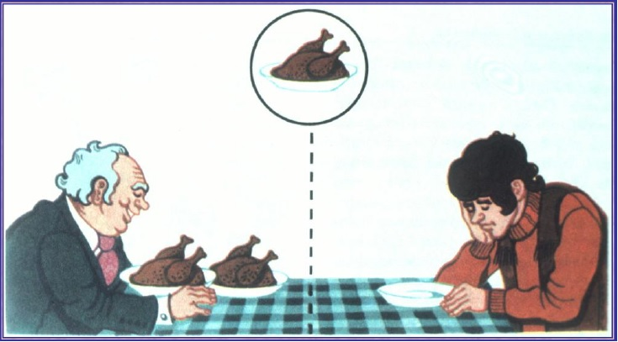
Průměry
Ve 2. čtvrtletí 2019 činila průměrná hrubá měsíční mzda celkem 34 105 Kč, zatímco medián 29 127 Kč. Osmdesát procent zaměstnanců pobíralo mzdu mezi 14 955 Kč a 55 259 Kč (ČSÚ 2019).
Aritmetický průměr = součet všech hodnot vydělený jejich počtem
U asymetrických dat se významně liší od mediánu (citlivý na odlehlé hodnoty)
Čím více dat, tím větší podobnost celé populaci
Medián = střední hodnota, polovina všech hodnot je větší než a druhá polovina menší

Slide 17
Rozptyl a směrodatná odchylka
Rozptyl = průměrná čtvercová odchylka od průměru
Zachycuje, jak moc jsou jednotky v souboru vzdálené (odchýlené) od průměru, a z praktických důvodů je hodnota těchto odchylek umocněna (abychom se zbavili záporných hodnot)
Směrodatná odchylka = průměrná odchylka od průměru (druhou odmocnina z rozptylu)
Proč?
Základní teorie měření má dvě složky
Skutečná správná hodnota
Chyby měření

Slide 18
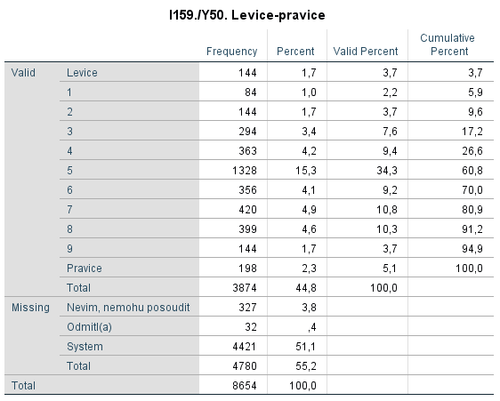
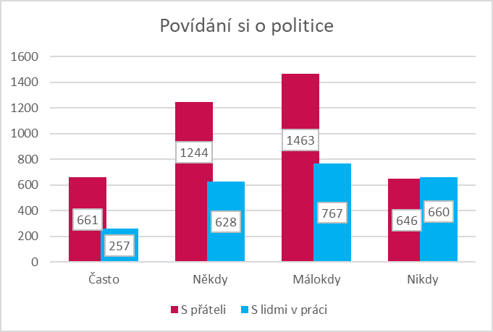
Frekvenční tabulky, grafy
Zdroj: České panelové šetření domácností 2018

Slide 19
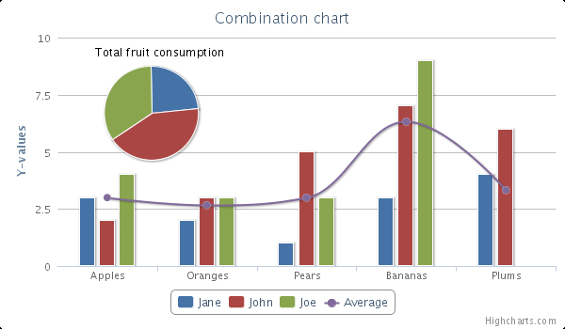
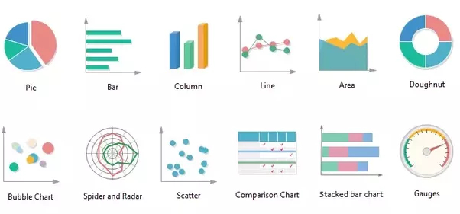
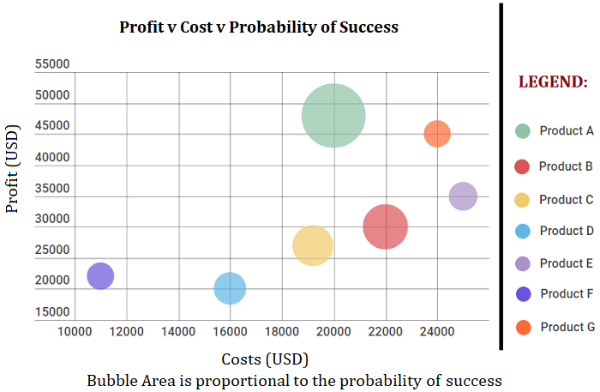
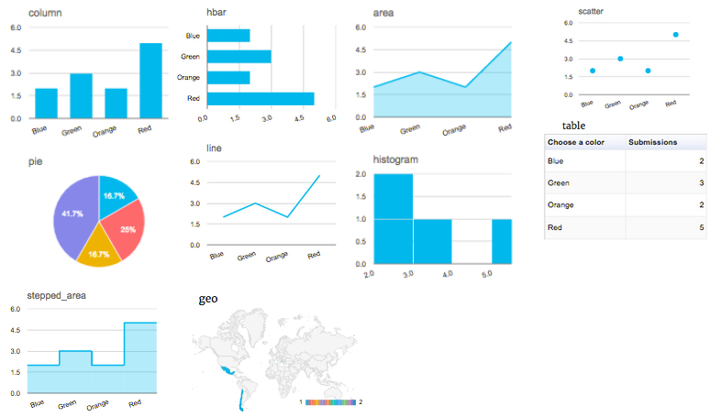
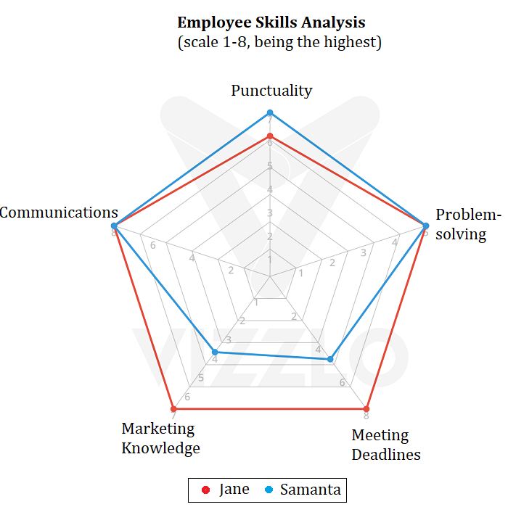

Slide 20
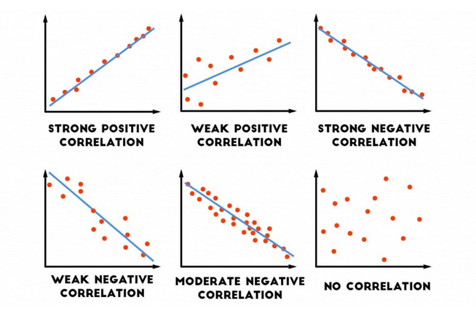
Korelační a regresní analýza
= hledání souvislosti mezi proměnnými
Existuje vztah mezi vzděláním a průměrným věkem v době prvního sňatku?
Souvisí školní prospěch s majetkovou úrovní rodičů?
Korelace
Existence vztahu?
Síla vztahu?
Směr vztahu?
Povaha vztahu?
Regrese
Predikce => velikost rozdílu

Slide 21
Příklady analytických politologických studií
KOUBA, KAREL; NÁLEPOVÁ, MARIE; FILIPEC, ONDŘEJ. Proč jsou ženy v české politice podreprezentovány. Politologický časopis, 2013, 15.4: 372-391
KUDRNÁČ, Aleš. A poll too far? A study of the moderating effects of obesity and poor health on the distance to the ballot station and probability to vote relationship. Party Politics, 2019, 1354068819867414.
LINEK, Lukáš. Účast ve sněmovních volbách v roce 2013: zdroje, mobilizace a motivace. European Electoral Studies, 2015, 10.2: 76-90
LINEK, Lukáš; PETRÚŠEK, Ivan. Vývoj vzdělanostních nerovností v účasti na politice v Česku a na Slovensku a jejich důsledky pro reprezentaci postojů. Sociologia, 2018, 50.5.

Slide 22
Jak odolávat statistikám?
Kdo to říká?
Jak to ví?
Co chybí?
Nezměnil někdo předmět?
Dává to smysl?

Slide 23
NEVĚŘTE HNED VŠEMU!
Blíží se zima a indiáni se ptají svého šamana: „Jaká bude letos zima?“ Šaman pokrčí rameny a řekne: „Pro jistotu začněte sbírat dříví.“ Jenže ani po měsíci šaman netuší, jaká bude zima, a tak tajně opustí osadu a z nejbližší telefonní budky zavolá na meteorologickou stanici. „Zima bude tuhá,“ zní ze sluchátka. Šaman přijede domů, zvěstuje to svému kmeni a ten dál horlivě sbírá dříví. Po dalším měsíci to šamanovi nedá a opět zavolá meteorologům. „Jaká bude zima?“ zeptá se. „Bude velmi tuhá,“ zní odpověď. „A jak to, prosím vás, víte tak jistě?“ pokračuje šaman. A meteorolog odpoví: „Protože indiáni sbírají dřevo jako pominutí…“

Slide 24
Doporučená literatura
BABBIE, Earl R. The practice of social research. Nelson Education, 2015. The practise of social research
DISMAN, Miroslav. Jak se vyrábí sociologická znalost. Karolinum Press, 2011.Přehled statistických metod zpracování dat: analýza a metaanalýza dat
HUFF, Darrell. Jak lhát se statistikou. Brána, 2013.
JEŘÁBEK, Hynek. Úvod do sociologického výzkumu. 1993.
MAREŠ, Petr; RABUŠIC, Ladislav; SOUKUP, Petr. Analýza sociálněvědních dat (nejen) v SPSS. Masarykova univerzita, 2015.

Slide 25
Použité zdroje a literatura
DISMAN, Miroslav. Jak se vyrábí sociologická znalost. Karolinum Press, 2011.Přehled statistických metod zpracování dat: analýza a metaanalýza dat
HUFF, Darrell. Jak lhát se statistikou. Brána, 2013.
MAREŠ, Petr; RABUŠIC, Ladislav; SOUKUP, Petr. Analýza sociálněvědních dat (nejen) v SPSS. Masarykova univerzita, 2015.
https://www.imaginevirtualtraining.com/68-new-gallery-of-types-of-graphs-and-charts/
http://intellspot.com/types-graphs-charts/
https://www.statistikaamy.cz/2017/01/rozptyl-smerodatna-odchylka-a-variacni-koeficient/
https://www.czso.cz/csu/czso/cri/prumerne-mzdy-2-ctvrtleti-2019
https://www.statistikaamy.cz/
https://www.oreilly.com/library/view/practical-statistics-for/9781491952955/ch02.html

